Slide 1
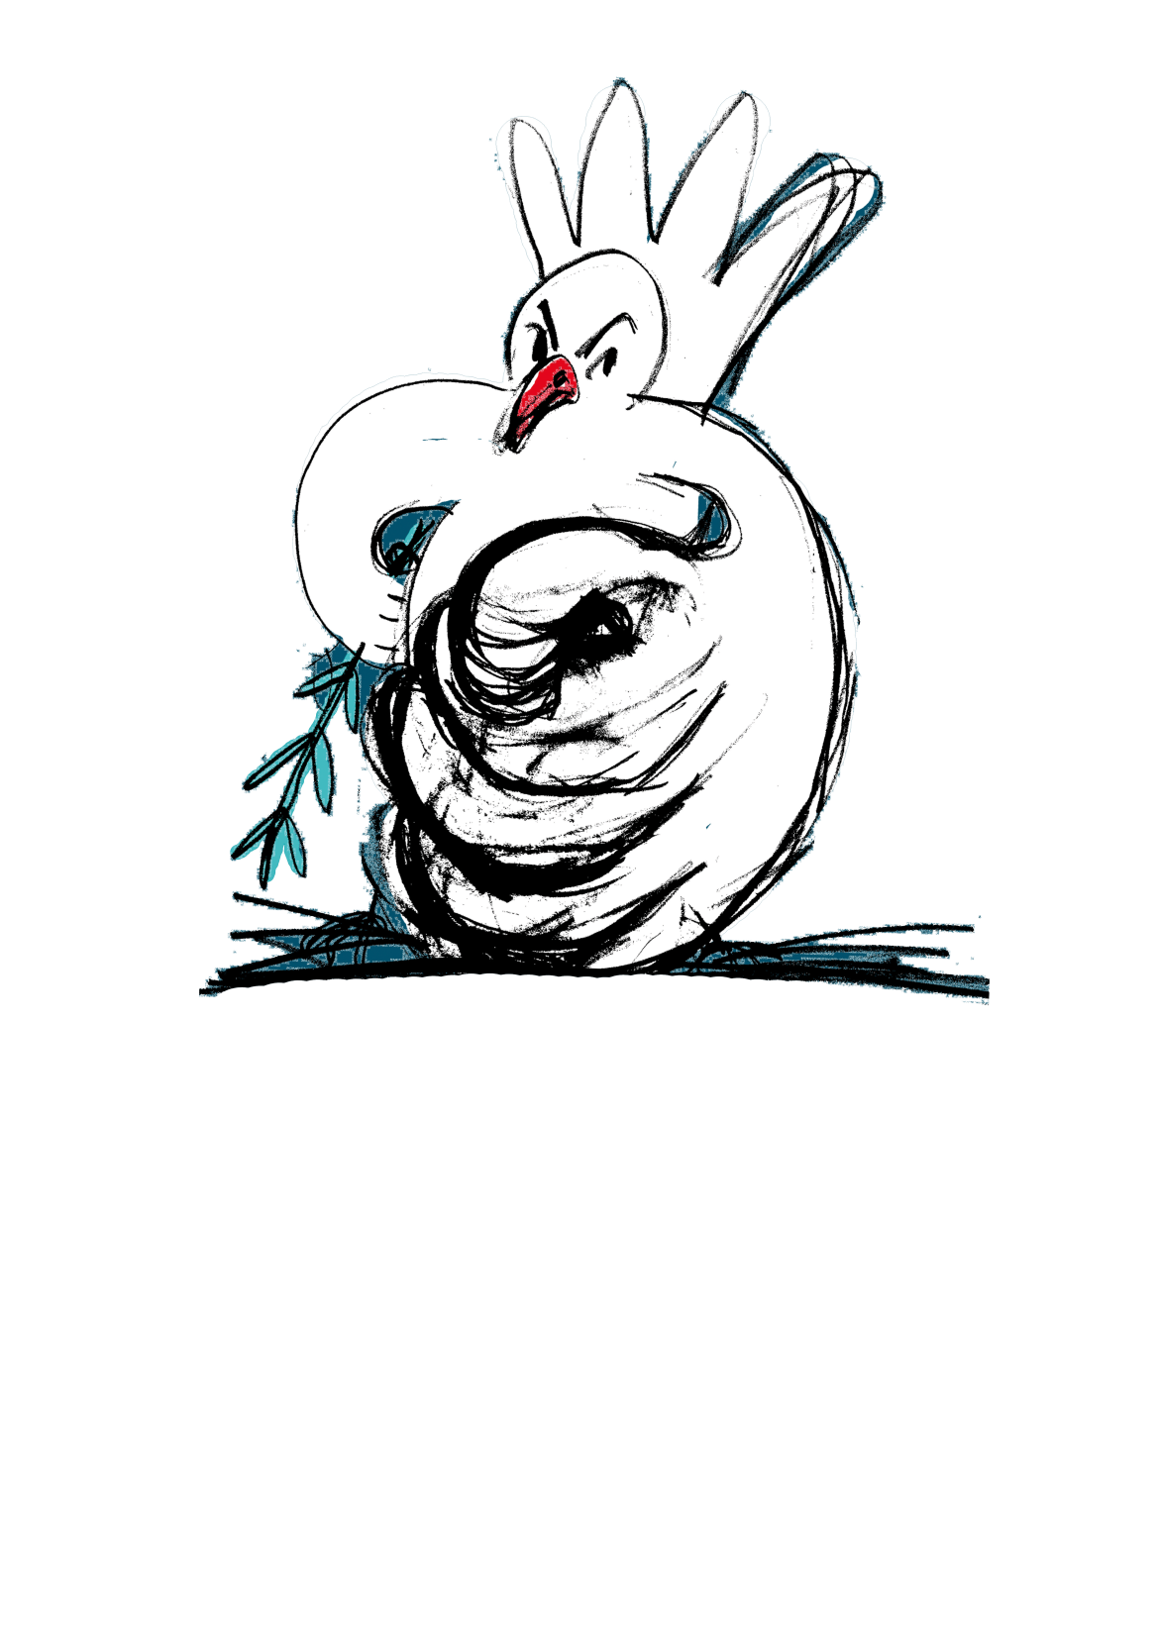
Friedensdekade 2017

Slide 2
Lied: „Lobe den Herren“ (Melodie GL 392 / EG 316)
Lobe den Herren, der gibt mir schon lang sein Geleite;
Dank ihm, ER führte mein Leben bis heute ins Weite,
Hörte mich an, wie nur ein Vater es kann,
Für alle Zeit – so auch heute!
Lobe den Herren: sanft hat er mich stets aufgefangen,
Wenn vor Bewährung ich zitterte vor Angst und Bangen.
ER hält mich fest: Aus Seiner Hand mich nicht lässt –
ER stillt mein Ruhe-Verlangen.
Lobe den Herren, verantwortlich für alle Wunder;
Durch Jahreszeiten alljährlich das Leben macht bunter;
Erhört Gebet, jedes Anliegen versteht
Und sich durch Menschen macht kund ER.
Text: Eberhard Ockel, pax christi Münster

Slide 3
Psalm 72 (im Wechsel zu sprechen)
Du, Geist des Friedens, komm auf uns herab
und erfülle die ganze Erde.
Gott, Schöpfer der Welt, alles Richten hast du deinem Sohn übergeben.
Er ordnet unsere Verirrungen gerecht und barmherzig.
Er ist zu uns herabgestiegen, um uns aufzurichten,
nicht, um uns zu verdammen.
Er möge unsere Füße leiten auf den Weg des Friedens,
und unsere Herzen befähigen zu geschwisterlicher Güte.
Du Geist des Sohnes, du Geist des Friedens,
komm auf uns herab und erfülle die ganze Erde.

Slide 4
Dann ruft man von den Bergen den Frieden aus
für alle Völker und von den Höhen Gerechtigkeit.
Er, der barmherzig richtet, wird Recht verschaffen den Gebeugten im Volk, er wird Hilfe bringen den Kindern der Armen.
Die Gerechtigkeit blühe auf in seinen Tagen
und großer Friede, bis der Mond nicht mehr da ist.
Der Geist des Friedens komme auf uns herab
wie Regenschauer, die die Erde neu beleben.
Friede herrscht von Meer zu Meer,
vom Strom bis zu den Enden der Erde.

Slide 5
Der Geist des Friedens beende allen Streit,
er bringe seine Güte in jedes Land, zu jedem Volk.
Du, Geist des Friedens, komm auf uns herab und erfülle die ganze Erde.
Übertragung: Sr. Ämiliana Schlieper

Slide 6
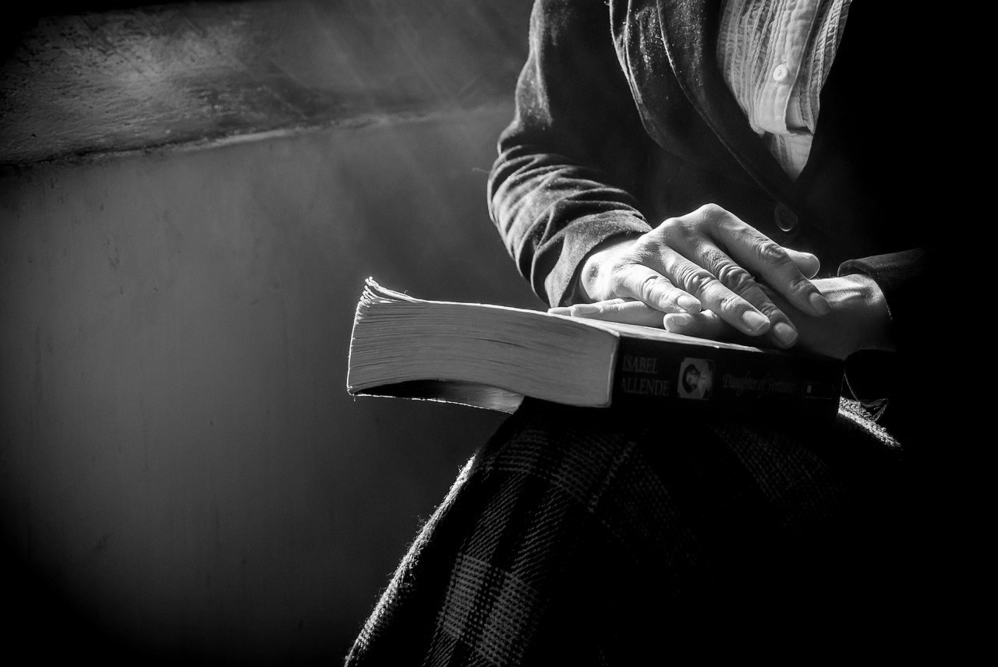

Slide 9
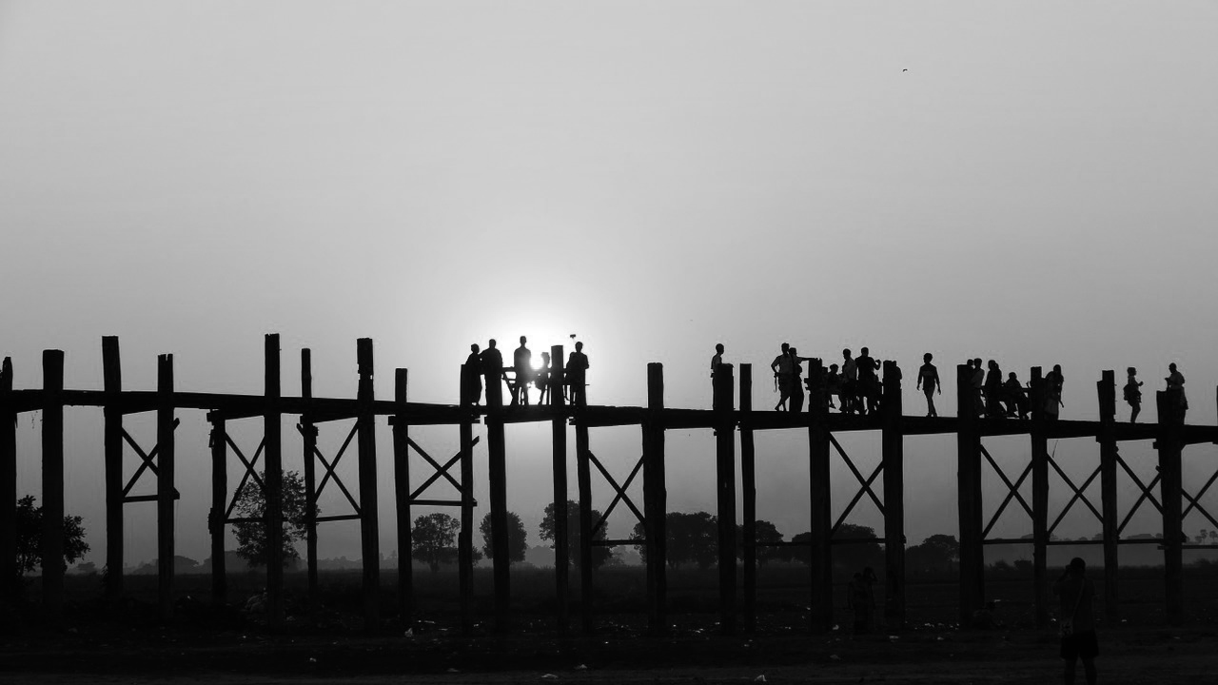
Friedensdekade 2017

Slide 10
Credo
Ich glaube an Gott, der die Liebe ist und der die Erde allen Menschen
geschenkt hat. Ich glaube nicht an das Recht des Stärkeren, an die Stärke der Waffen, an die Macht der Unterdrückung.
Ich glaube an Jesus Christus, der gekommen ist, uns zu heilen, und der
uns aus allen tödlichen Abhängigkeiten befreit. Ich glaube, dass Kriege vermeidbar sind, dass Friede erreichbar ist. Ich glaube, dass Leiden nicht umsonst sein muss und dass der Tod nicht das Ende ist. Ich glaube, dass Gott nicht die Zerstörung der Erde gewollt hat. Ich glaube, dass er für die Welt eine Ordnung will, die auf Gerechtigkeit und Liebe gründet, und dass alle Männer und Frauen gleichberechtigte Menschen sind.
Ich glaube an Gottes Verheißung eines neuen Himmels und einer neuen Erde, wo Gerechtigkeit und Frieden sich küssen. Ich glaube an die Liebe mit offenen Händen und an den Frieden auf Erden. Amen.
Glaubensbekenntnis von Seoul

Slide 11
Friedensdekade 2017

Slide 12
Lied: „Wo Menschen sich vergessen“
Wo Menschen sich vergessen, die Wege verlassen,
und neu beginnen, ganz neu,
Da berühren sich Himmel und Erde, dass Frieden werde unter uns,
da berühren sich Himmel und Erde, dass Frieden werde unter uns.
Wo Menschen sich verschenken, die Liebe bedenken,
und neu beginnen, ganz neu,
Da berühren sich Himmel und Erde, dass Frieden werde unter uns,
da berühren sich Himmel und Erde, dass Frieden werde unter uns.
Wo Menschen sich verbünden, den Hass überwinden,
und neu beginnen, ganz neu,
Da berühren sich Himmel und Erde, dass Frieden werde unter uns,
da berühren sich Himmel und Erde, dass Frieden werde unter uns.
Text: Thomas Lauterbach, Musik: Christoph Lehmann, © tvd-Verlag, Düsseldorf

Slide 13
Friedensdekade 2017

Slide 14
Lied: „Wenn das Brot, das wir teilen“
Wenn das Brot, das wir teilen, als Rose blüht
und das Wort, das wir sprechen, als Lied erklingt,
dann hat Gott unter uns schon sein Haus gebaut,
dann wohnt er schon in unserer Welt.
Ja, dann schauen wir heut schon sein Angesicht
in der Liebe, die alles umfängt,
in der Liebe, die alles umfängt
Wenn das Leid jedes Armen uns Christus zeigt, und die Not, die wir lindern, zur Freude wird, dann hat Gott unter uns schon sein Haus gebaut, dann wohnt er schon in unserer Welt. Ja, dann schauen wir heut schon sein Angesicht in der Liebe, die alles umfängt, in der Liebe, die alles umfängt.

Slide 15
Wenn die Hand, die wir halten, uns selber hält und das Kleid, das wir schenken, auch uns bedeckt, dann hat Gott unter uns schon sein Haus gebaut, dann wohnt er schon in unserer Welt. Ja, dann schauen wir heut schon sein Angesicht in der Liebe, die alles umfängt, in der Liebe, die alles umfängt. Wenn der Trost, den wir geben, uns weiter trägt, und der Schmerz, den wir teilen, zur Hoffnung wird, dann hat Gott unter uns schon sein Haus gebaut, dann wohnt er schon in unserer Welt. Ja, dann schauen wir heut schon sein Angesicht in der Liebe, die alles umfängt, in der Liebe, die alles umfängt.

Slide 16
Wenn das Leid, das wir tragen, den Weg uns weist und der Tod, den wir sterben, vom Leben singt, dann hat Gott unter uns schon sein Haus gebaut, dann wohnt er schon in unserer Welt. Ja, dann schauen wir heut schon sein Angesicht in der Liebe, die alles umfängt, in der Liebe, die alles umfängt.
Text: Claus-Peter März (1981) 1985, Melodie: Kurt Grahl (1981) 1985

Slide 17
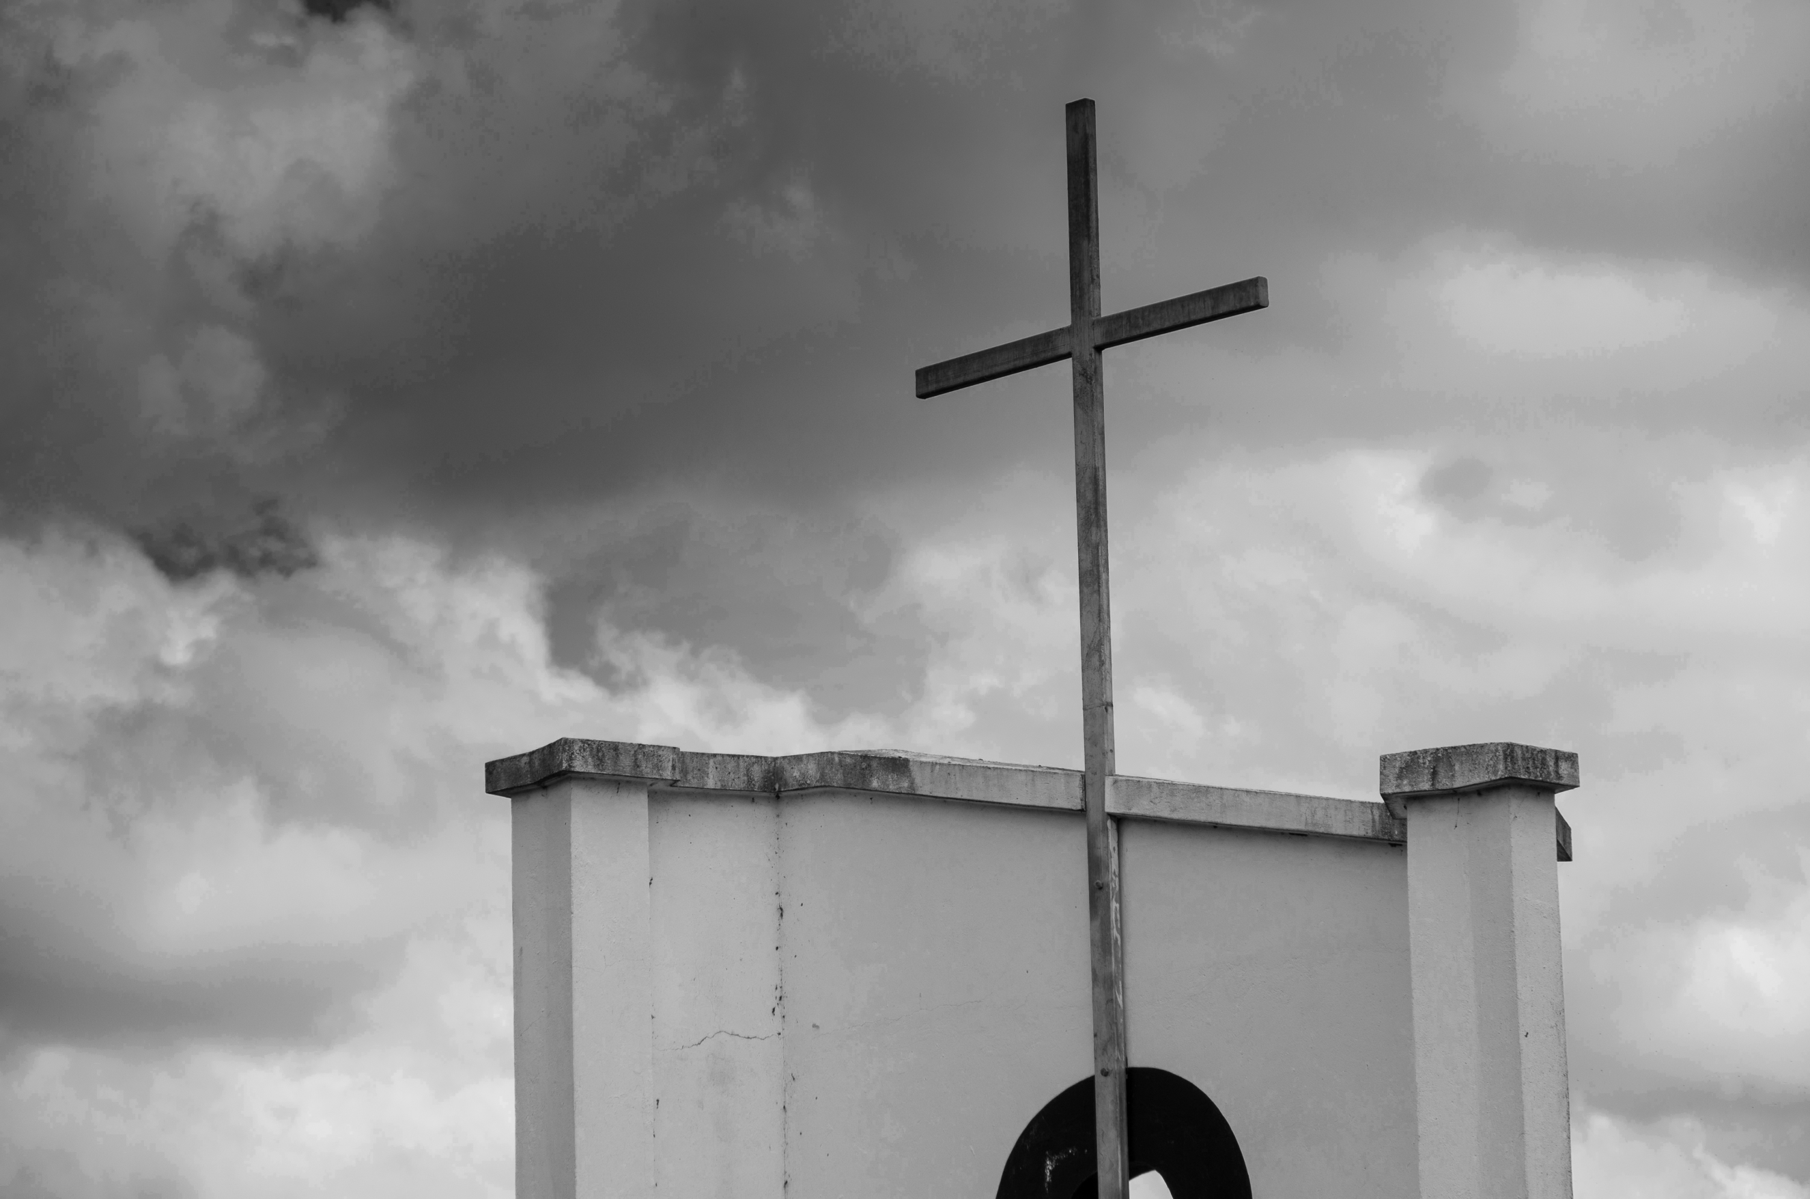

Slide 18
Lied: „Herr, wir bitten, komm und segne uns“
(EG 572 / GL 834)
Ref: Herr, wir bitten: Komm und segne uns; lege auf uns deinen Frieden. Segnend halte Hände über uns. Rühr uns an mit deiner Kraft.
In die Nacht der Welt hast du uns gestellt, deine Freude auszubreiten. In der Traurigkeit, mitten in dem Leid, lass uns deine Boten sein. Ref.
In den Streit der Welt hast du uns gestellt, deinen Frieden zu verkünden, der nur dort beginnt, wo man, wie ein Kind, deinem Wort Vertrauen schenkt. Ref.
Nach der Not der Welt, die uns heute quält, willst du deine Erde gründen, wo Gerechtigkeit und nicht mehr das Leid deine Jünger prägen wird. Ref.
Text und Melodie: Peter Strauch 1978

Slide 19
Friedensdekade 2017

